Slide 1

Финансовая грамотность
Онлайн-курс для внеурочных занятий в 3–6 классах
2025

Slide 2



Кому будет интересен курс?
Курс можно использовать
во внеурочной программе
или включать отдельные темы
в уроки по окружающему миру, обществознанию, математике
и другим основным школьным предметам
Можно самостоятельно пройти весь курс или выбрать отдельные уроки.
В курсе много интерактивных элементов, простых и понятных примеров
Курс — отличная возможность научить детей азам
финансовой грамотности. Родители могут проходить его вместе с детьми, обсуждая важные финансовые вопросы
Учителям
Школьникам
Родителям

Slide 3

Из чего состоит курс?
Курс поделен на тематические блоки:
Все уроки — авторские!
Их создавали учителя с большим опытом и собственными наработками в области финансовой грамотности
Как правильно пользоваться деньгами
+
Зачем семье финансовый план
В уроки для начальных классов включены мини-игры — ученики помогают персонажам накопить
на мечту, и видеосюжеты на финансовые темы
+
Как сохранить карманные деньги
Курс соответствует школьной программе и образовательным стандартам, обеспечивая качественное и доступное обучение
и другие
+
68 готовых уроков на разные финансовые темы
с примерами, заданиями и рекомендациями
В конце каждого блока есть повторение
пройденного, практикум и обобщающий урок

Slide 4
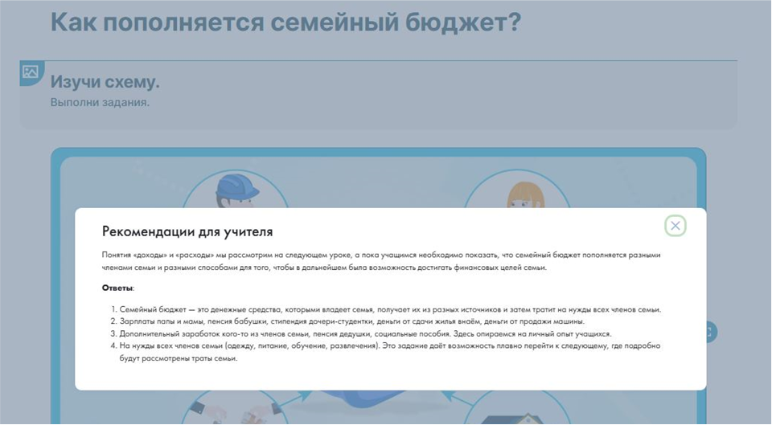
Структура урока
1. Вводная часть
2. Основной теоретический материал
3. Проверочные задания
В каждом разделе урока есть подробные рекомендации для преподавателя,
а при авторизации в качестве ученика —рекомендации по прохождению материала

Slide 5
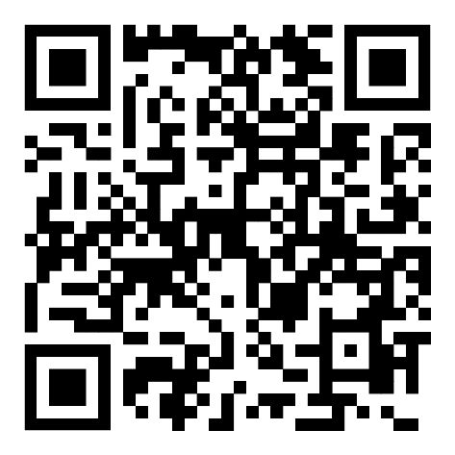
Как найти курс в Библиотеке цифрового образовательного контента?
Библиотека ЦОК
(urok.eduprosvet.ru)

